Slide 1
Les écoles en route vers le Zéro Carbone !?...
Opérateur :

Slide 2
Première partie :
Quelle énergie pour le futur ?

Slide 3
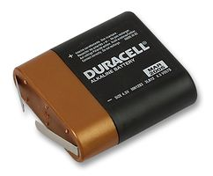
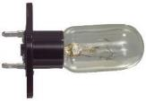
Circuit Electrique ?
1
Fils conducteurs
+
_
Source : Pile
= réservoir d’électrons
Si le courant électrique trouve un chemin
pour aller du + vers le – ,
→ c’est un circuit électrique !
Récepteur : Lampe

Slide 4
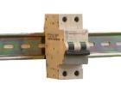
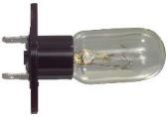
Et dans les bâtiments ?

Slide 5
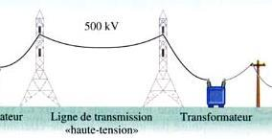
Le circuit se forme entre la centrale et la lampe.

Slide 6
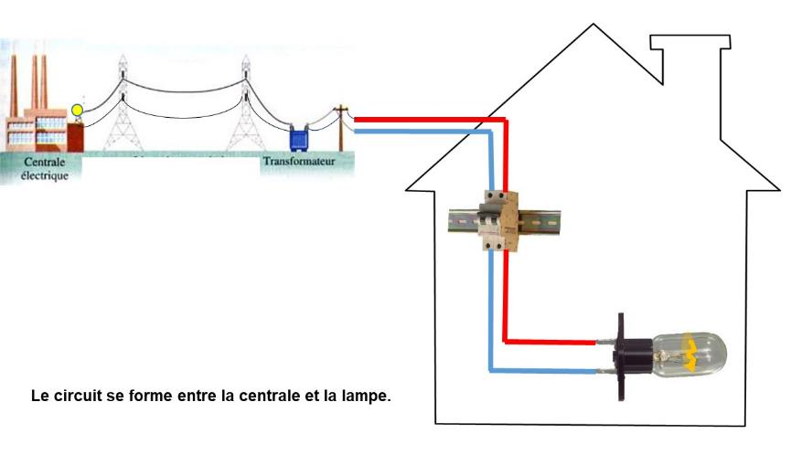

Slide 7
L’électricité n’est qu’une énergie de transfert…
Source
d’énergie :
Gaz
Nucléaire
Charbon
Fuel
Vent
Soleil
Hydraulique
…
Consommateur
d’énergie :
Lumière
Travail mécanique
Chaleur
Régulation
Informatique
…
L’électricité n’est produite qu’au moment où on l’utilise.
Son stockage est (presque) impossible… actuellement ☺ !

Slide 8
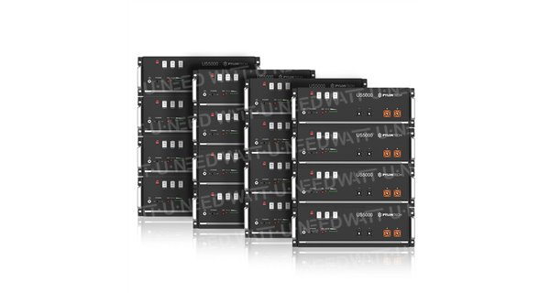
Batterie Lithium
76.8 kWh
40 360,08 €
→ Les batteries actuelles sont capables de couvrir :
les besoins domestiques de 1 à 2 journées
les besoins tertiaires d’alimentation du réseau informatique en cas de coupure du réseau électrique.

Slide 9
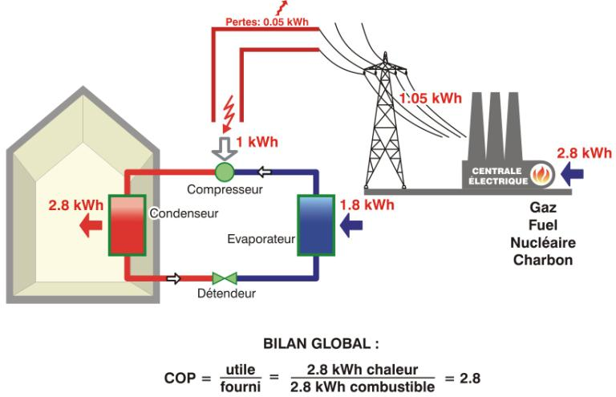
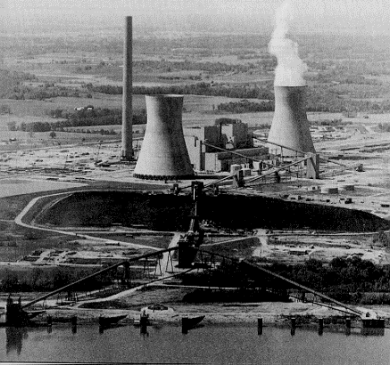
L’électricité :
une énergie "propre" ?
1,75 kWh
Energie finale
Energie primaire

Slide 10
" Comment ?...
1 tasse chauffée à l'électricité
= 2 tasses d'eau chaude dans la Meuse ?..."

Slide 11
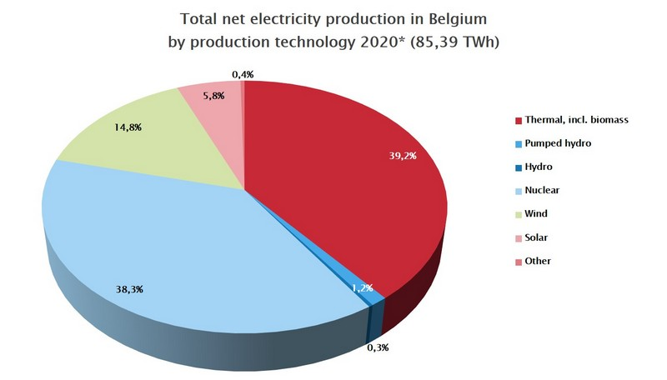
Environ 80% de la production d’électricité en Belgique ont en moyenne ce rendement de 1/2,8 = 36 % !

Slide 12
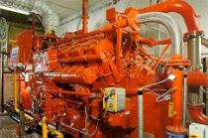
Solution 1 : la Cogénération
1° faire de l’électricité soi-même avec un groupe électrogène,
alimenté au diesel ou au gaz.
→ Rendement 35 %... Donc perte de 65% en chaleur…

Slide 13
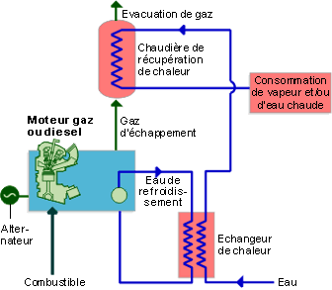
2° récupérer la chaleur perdue par le moteur et l’utiliser dans le bâtiment, pour chauffer
de l’eau chaude sanitaire par exemple.
→ récupérer 50 sur les 65% perdus en chaleur !
Bonne solution
- si besoins de chaleur toute l’année et/ou - si besoin d’électricité de secours

Slide 14
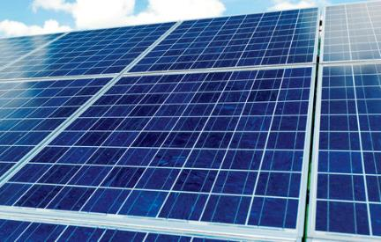
Solution 2 : les panneaux photovoltaïques
Le soleil apporte 1000 kWh/m²/an
Le rendement est de l’ordre de 15 %.
→ 1 m² produit 150 kWh/an.
La consommation d’un ménage est couverte par 25 m².
En 25 ans, 1 m² de panneau produira environ 25 x 150 = 3500 kWh.
Il coûte environ …400… Euros/m² installé
+ …15… €/m²/an de redevance réseau (taxe prosumer).
Le prix du kWh électrique sera de :
(400 + 25 x 15)/3500 = 0,22 €/kWh.

Slide 15
Couvrir la consommation électrique des écoles ?
L’énergie électrique consommée des écoles était en moyenne de 25 kWh/m².
Après passage aux leds, on peut estimer qu’elle descende sous les 20 kWh/m².
Un panneau produit 150 kWh/m² par an.
Il faut donc couvrir la toiture d’une surface de … 1/7… de la surface des locaux !
Difficile … mais "atteindre la neutralité annuelle"
serait-ce un objectif de sensibilisation des occupants ?

Slide 16
Solution 3 : la Pompe à Chaleur pour produire de la chaleur
Prendre la chaleur de l’air extérieur … pour chauffer l’école !
1
La pompe à chaleur redresse donc le bilan … mais sans être renouvelable !

Slide 17
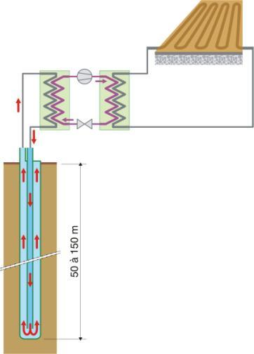
Solution 4 : la pompe à chaleur sur source dite "géothermique"
→ chauffage via une pompe à chaleur sur sonde géothermique en hiver (COP de la pompe à chaleur > 4 !)
et
→ climatisation via une simple circulation d’eau froide en été !
… l'eau sort de la sonde géothermique autour des 10°C !
Remarque : le terme « géothermique » est un peu abusif … la chaleur du sol à cette profondeur résulte surtout de la présence d’une nappe phréatique… !

Slide 18
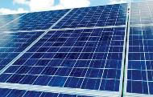
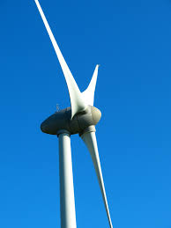
Solution 5 : la pompe à chaleur alimentée par l’éolien et le solaire
Yess… !
Si des énergies renouvelables
produisent l’électricité,
on se rapproche du Zéro Carbone annuel !

Slide 19
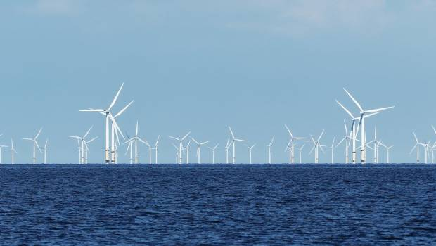
L’éolien offshore est en pleine expansion !
Exemple : l’Ecosse attribue près de 25 GW de projets qui seront opérationnels en 2030…
Belgique : les parcs éoliens offshore représentent actuellement une capacité installée de 2,3 GW en mer du Nord belge. D'ici 2030, la capacité de production éolienne offshore poursuivra son développement pour atteindre 6 à 8 GW !

Slide 20
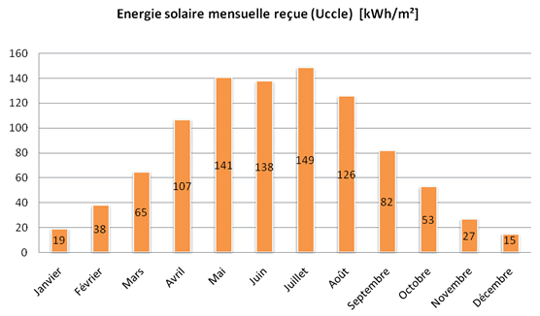
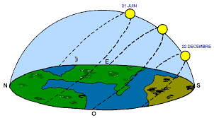
Il reste à synchroniser au mieux l’offre et la demande… !
Variation de l’offre solaire sur l’année
Variation de l’offre solaire sur la journée
Puissance faible des apports en hiver…
Courte durée des apports en hiver…
→ Objectif : réduire, délester, stocker !

Slide 21
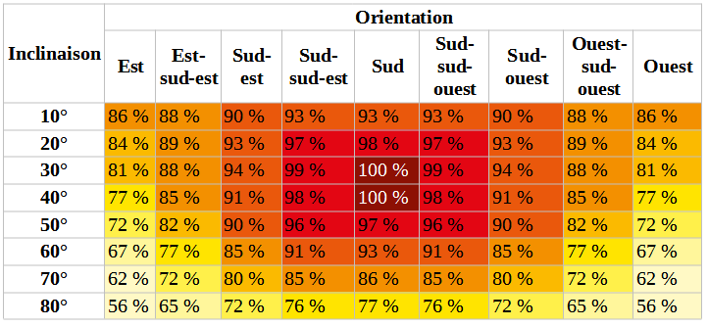
Remarque : lissage possible des apports solaires quotidiens si capteurs PV sur toitures Est + Ouest !
Pourcentage du rendement maximal d’un panneau solaire attendu selon l’inclinaison et l’orientation
21

Slide 22
Le stockage se fera dans les parois de l’école isolée !
T° int.
Une école bien isolée ne perd que 1°durant la nuit, 2 à 3 ° durant le WE.
Elle peut être chauffé en journée, quitte à la surchauffer à 21° en fin d’après-midi de semaine ou le dimanche après-midi !
T° int.
T° ext 6°

Slide 23
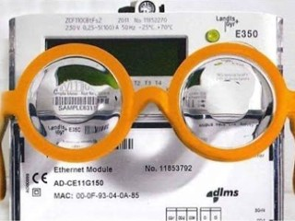
Les compteurs intelligents arrivent et valoriseront ceux qui utilisent
l’énergie renouvelable lorsqu’elle est disponible !...
Les compteurs intelligents peuvent mesurer la consommation quart d’heure par quart d’heure et leur appliquer une tarification différente…!
(On pourra exiger le placement d’un compteur intelligent en 2023 chez Ores)
Un tarif lié à la présence de soleil aussi ☺ ?
... À suivre !

